Slide 1




NOUVELLE BOUTIQUE CLUB
EN LIGNE

Slide 2
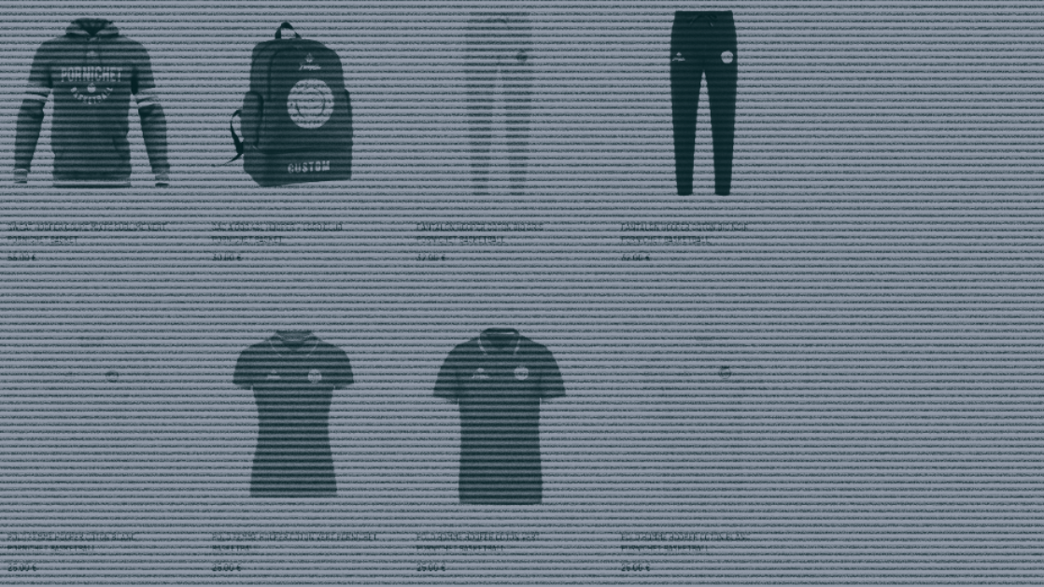


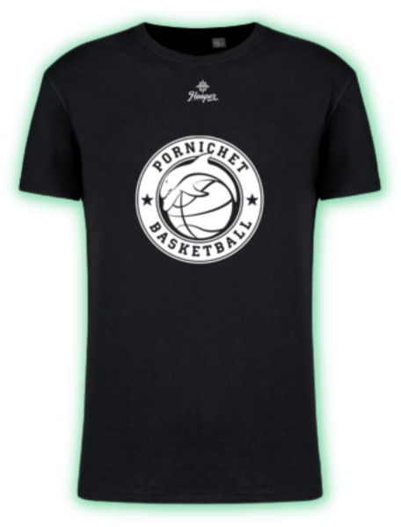
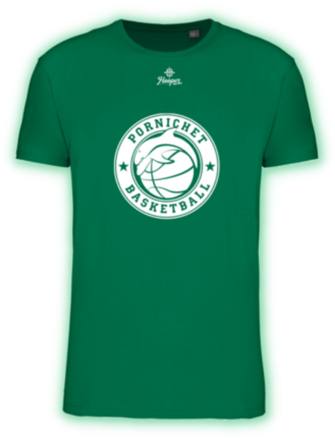
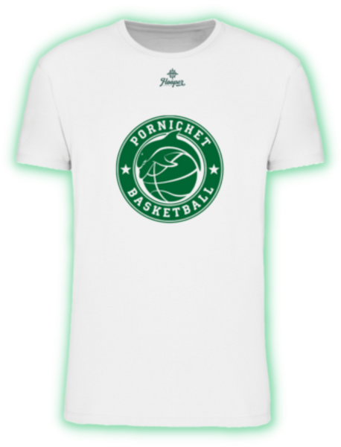

T-SHIRTS
100% coton biologique
Tailles enfants
4-6 / 6-8 / 8-10 / 10-12 / 12-14
Tailles adultes
S / M / L / XL / 2XL / 3XL
PERSONNALISATION DOS +5,00€
12,00€

Slide 3
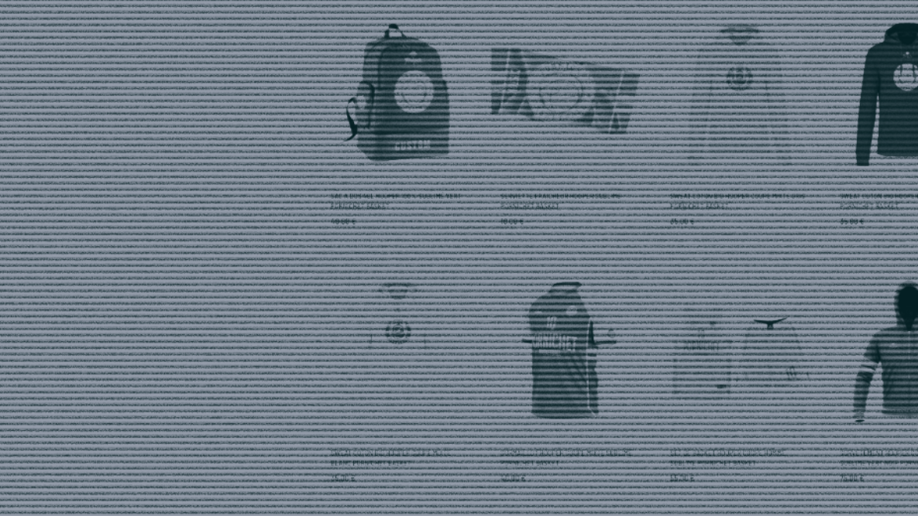
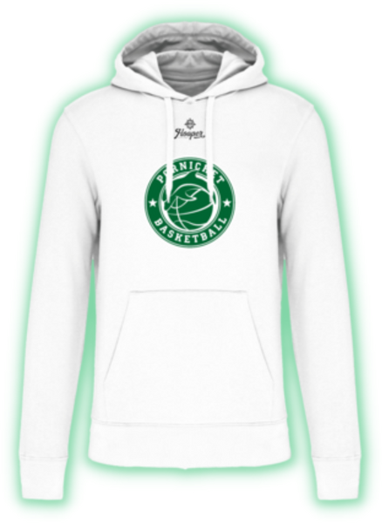
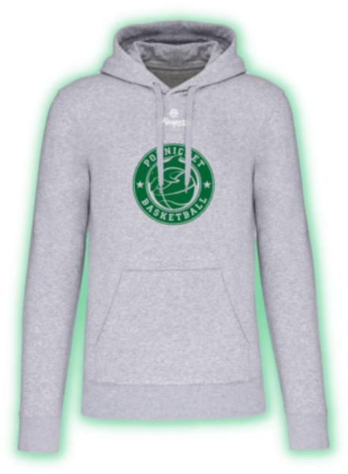
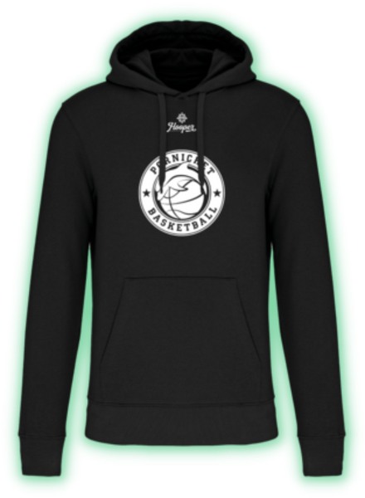
SWEATS COTON
85% coton biologique - 15% polyester recyclé
Tailles enfants
4-6 / 6-8 / 8-10 / 10-12 / 12-14
Tailles adultes
S / M / L / XL / 2XL / 3XL
PERSONNALISATION DOS +5,00€
35,00€

Slide 4
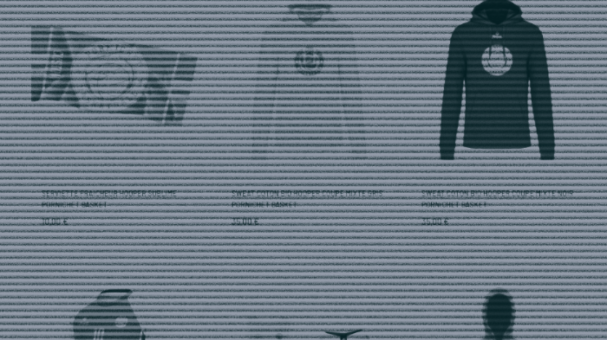
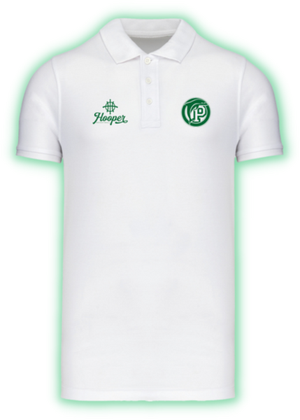
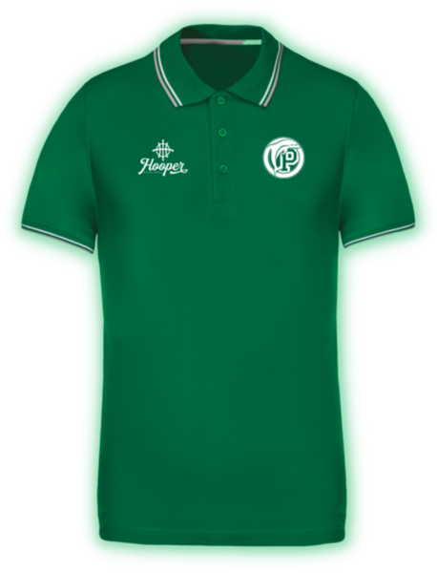
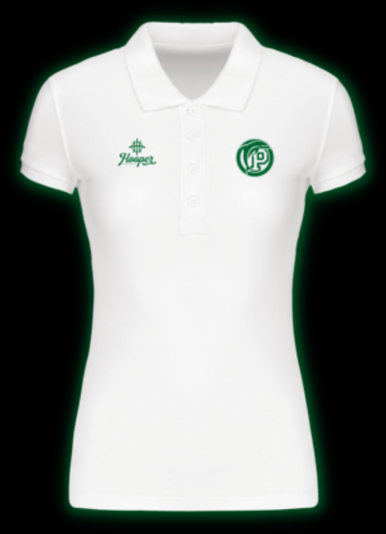
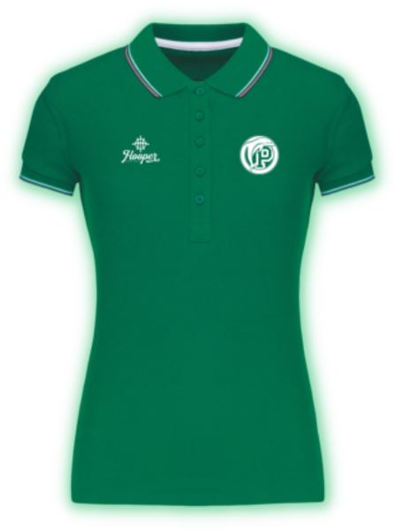
POLOS HOMME & FEMME
100% coton biologique
Tailles enfants
4-6 / 6-8 / 8-10 / 10-12 / 12-14
Tailles adultes
S / M / L / XL / 2XL / 3XL
25,00€

Slide 5
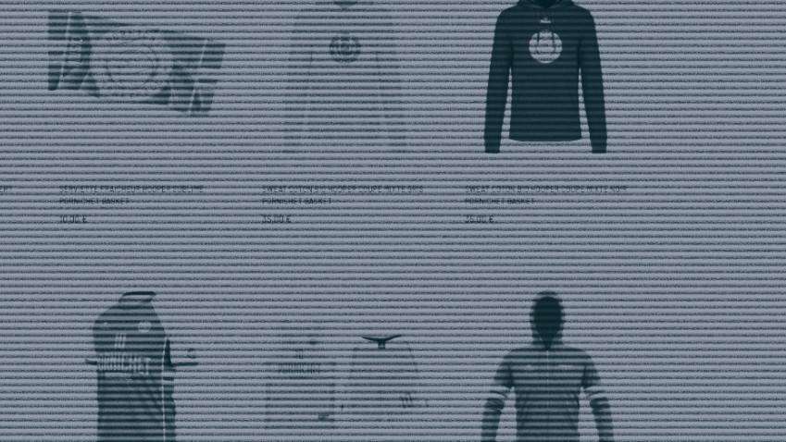
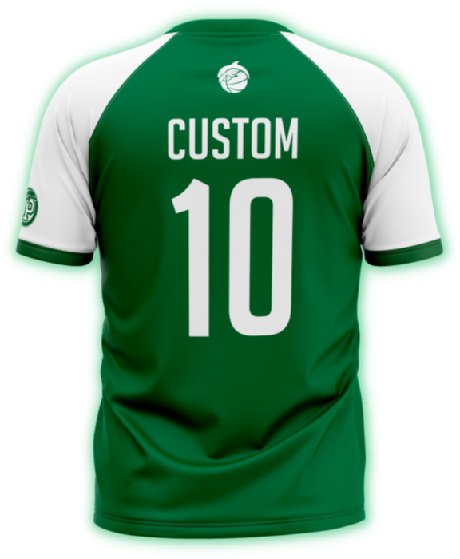
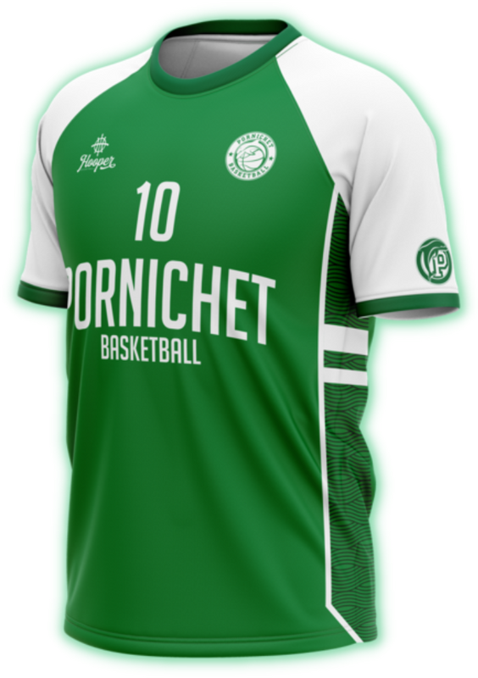
SURMAILLOT
100% polyester sublimé
Tailles enfants
4-6 / 6-8 / 8-10 / 10-12 / 12-14 / 14-16
Tailles adultes
XS / S / M / L / XL / 2XL / 3XL / 4XL
PERSONNALISATION DOS & NUMÉRO INCLUSE
40,00€

Slide 6
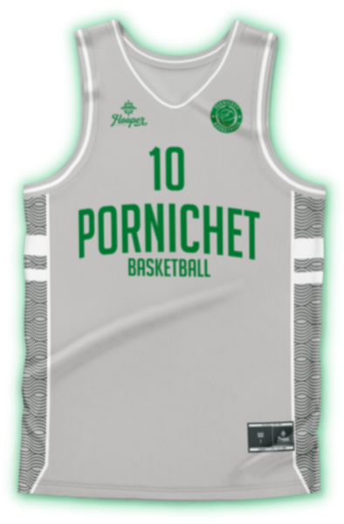
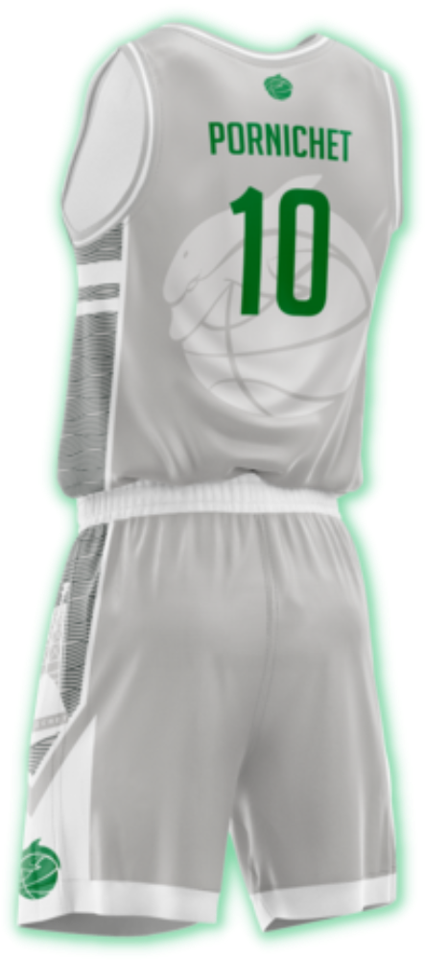
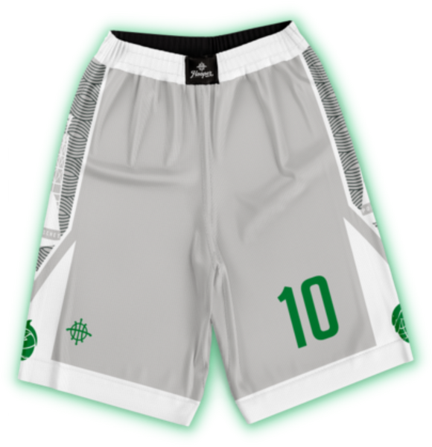
TENUE
SUBLIMÉE
100% polyester sublimé
Tailles enfants
4-6 / 6-8 / 8-10 / 10-12 / 12-14 / 14-16
Tailles adultes
XS / S / M / L / XL / 2XL / 3XL / 4XL
PERSONNALISATION DOS & NUMÉRO INCLUSE
55,00€

Slide 7
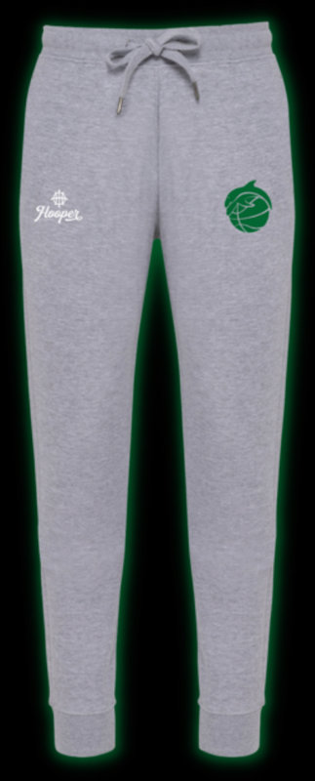
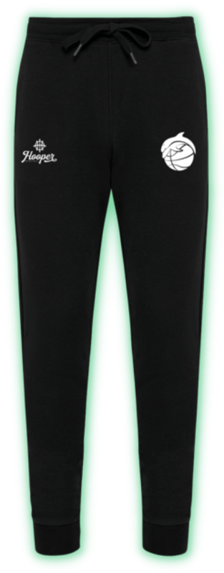
JOGGINGS COTON
100% coton biologique
Tailles enfants
4-6 / 6-8 / 8-10 / 10-12 / 12-14
Tailles adultes
S / M / L / XL / 2XL / 3XL
32,00€

Slide 8
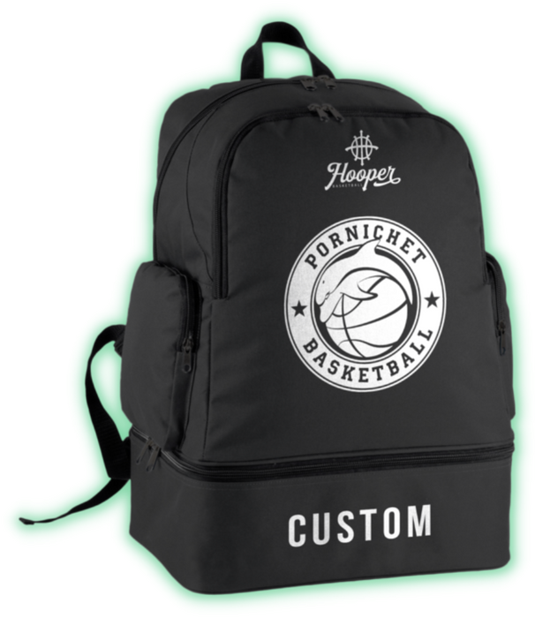
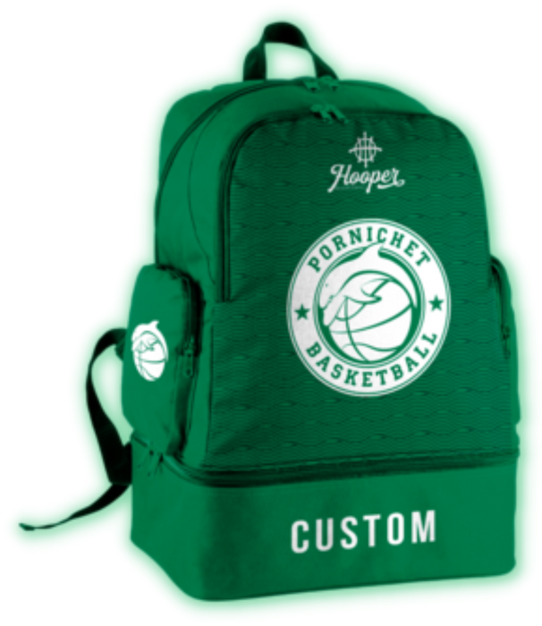
SACS A DOS 46L
SAC NOIR
PERSONNALISATION +5,00€
SAC VERT
PERSONNALISATION INCLUSE
30,00€
40,00€

Slide 9
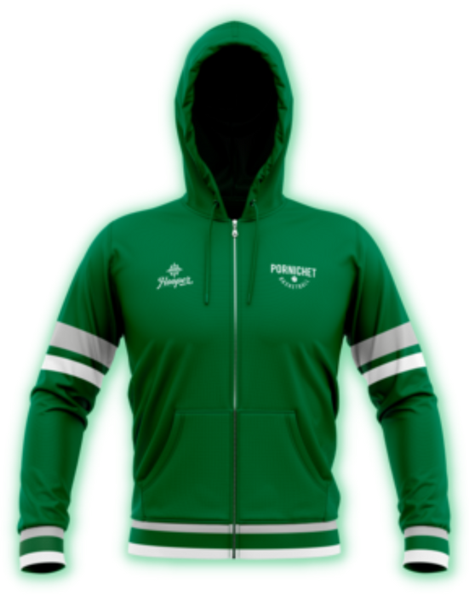
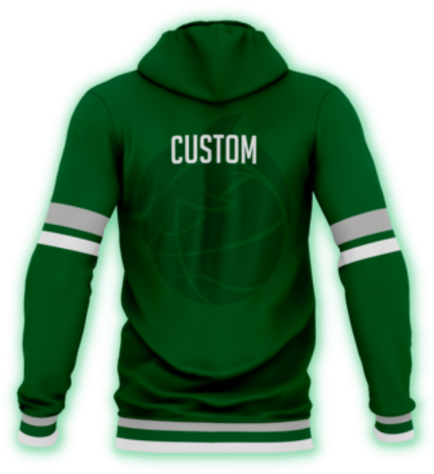
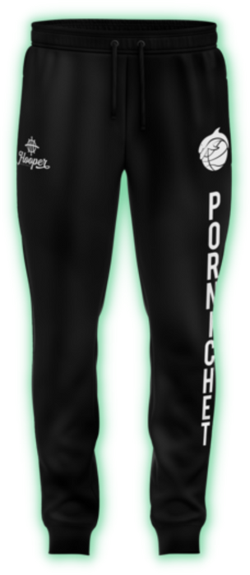
ENSEMBLE DE SURVÊTEMENT
100% polyester sublimé
Tailles enfants
4-6 / 6-8 / 8-10 / 10-12 / 12-14 / 14-16
Tailles adultes
XS / S / M / L / XL / 2XL / 3XL / 4XL
PERSONNALISATION DOS INCLUSE
55,00€

Slide 10
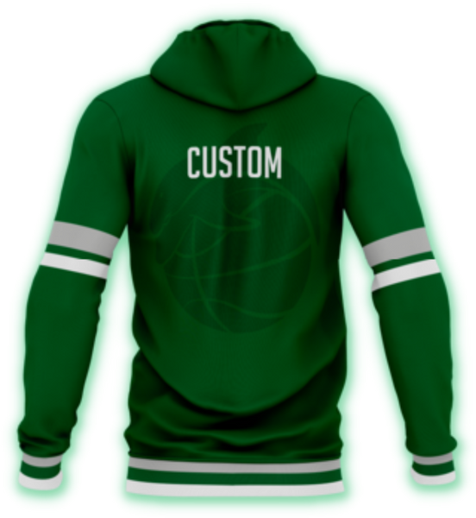
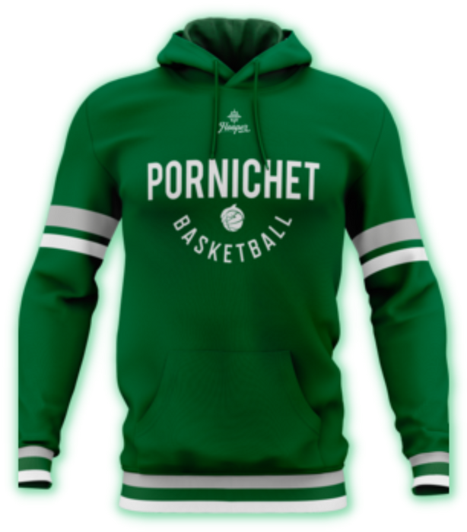
HOODIE
100% polyester sublimé
Tailles enfants
4-6 / 6-8 / 8-10 / 10-12 / 12-14 / 14-16
Tailles adultes
XS / S / M / L / XL / 2XL / 3XL / 4XL
PERSONNALISATION DOS INCLUSE
55,00€

Slide 11

SERVIETTE
FRAICHEUR
10,00€

Slide 12








COMMENT COMMANDER ?
Tout se passe en ligne :
  Raccourci depuis le site internet du club
  En scannant le QR Code
LIVRAISON EN 4 à 5 SEMAINES APRES LE LANCEMENT DE LA FABRICATION
Commandes envoyés en fabrication le 15 et 30 de chaque mois
15/30 du mois
4/5 semaines
17/11/2022
30/11/2022
04/01/2023
commande
début fabrication
livraison
livré

